Slide 1
الإضاءة المحاضرة 4 الأثنين 6/ 4 /2020
الفرقة الثالثة
قسم المنتجات المعدنية والحلي
أ.د/ رجب عبد الرحمن عميش

Slide 2
بعض من الأفكار والبدائل التصميمية للوصول الى أفضل الحلول ( من أعمال الطلاب )

Slide 3
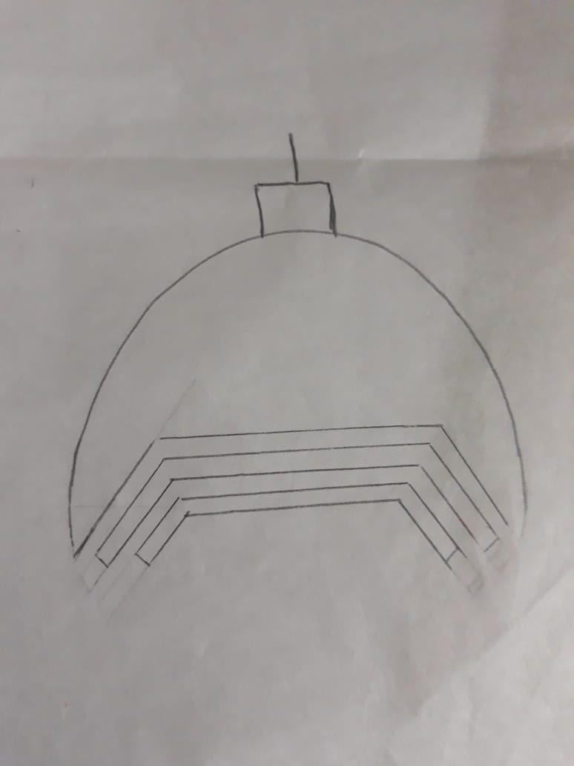

Slide 5
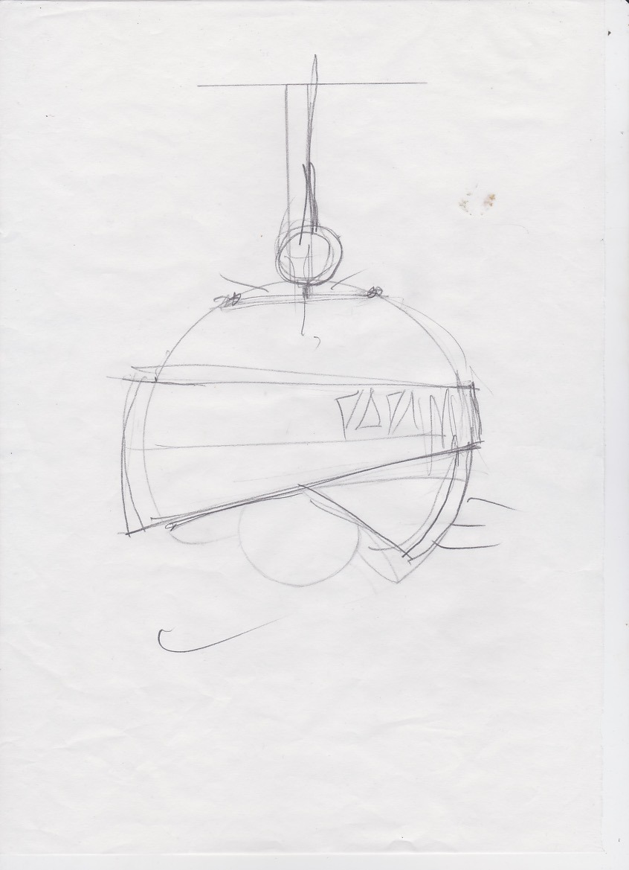
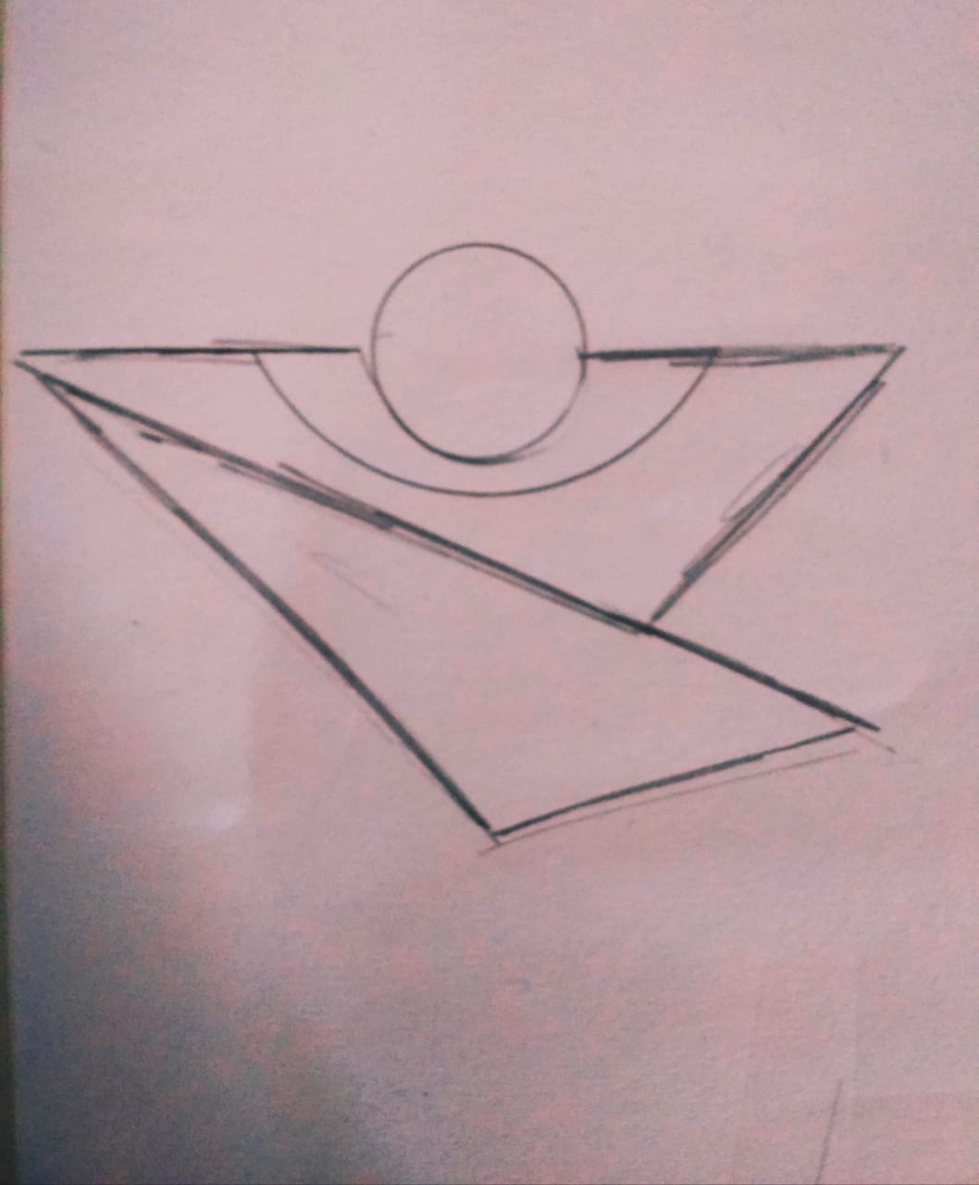

Slide 6
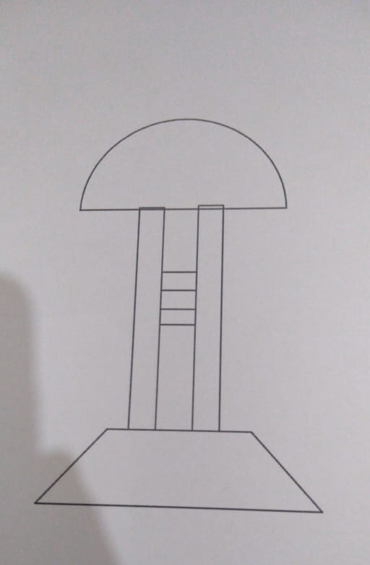
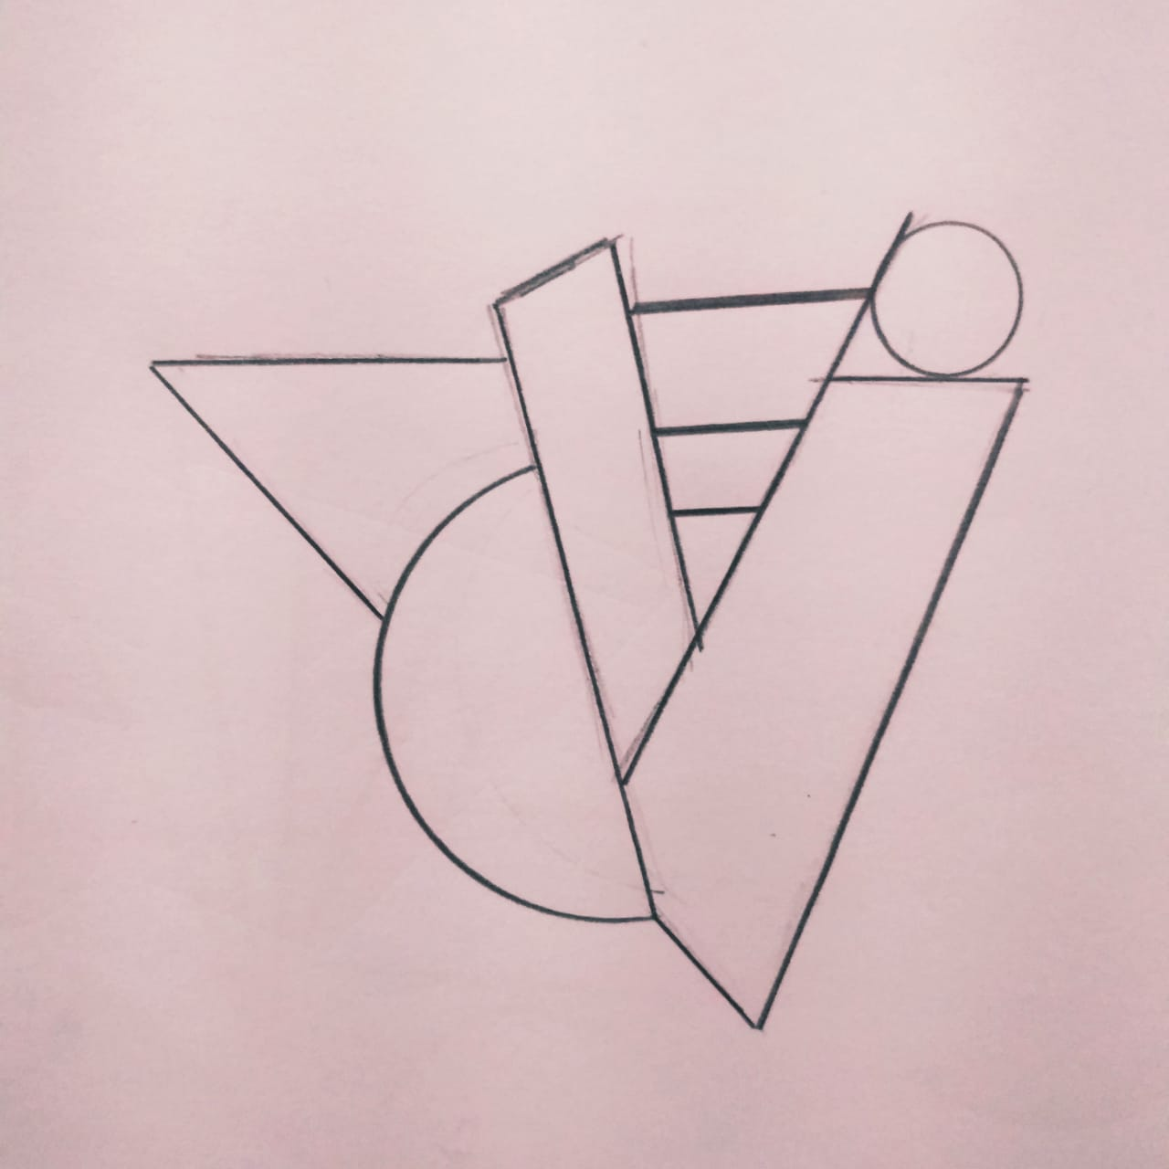

Slide 7
المطلوب
إظهار الفكرة المختارة بالرسومات التوضيحية

